Slide 1
Predstavitev programa google chrome 6
Ime Priimek
Razred
Oktober 2010

Slide 2
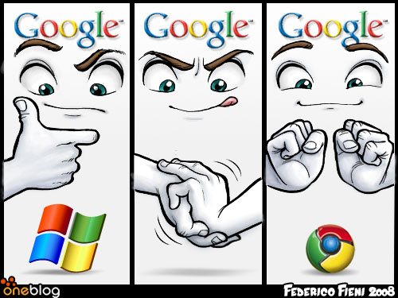
Google Chrome 6
Google, 2008
Odprto koden
V 43 jezikih, tudi v slovenščini
Uporablja se za spletna opravila
Spletni program
Uporabnikom spleta

Slide 4
RAZLIČICE
Različica | Datum izdaje | WebKit različica | V8 gonilnik vrzija | Podpora OS
0.2.149 | 08.09. 2008 | 522 | 0.3 | Windows
0.3.154 | 29.10.2008
0.4.154 | 24.11.2008 | 525
1.0.154 | 11.12.2008 | 528
2.0.172 | 24.05.2009 | 530 | 0.4
3.0.195 | 12.10.2009 | 532 | 1.2
4.0.249 | 25.01.2010 | 532.5 | 1.3
4.1.249 | 17.03.2010
5.0.375 | 25.05.2010 | 533 | 2.1 | Windows Mac Linux
6.0.472 | 02.09.2010 | 534.3 | 2.2
7.0.517 | 30.09.2010 | 534.7 | 2.3
7.0.544 | 30.09.2010 | 534.10 | 2.4.8

Slide 5
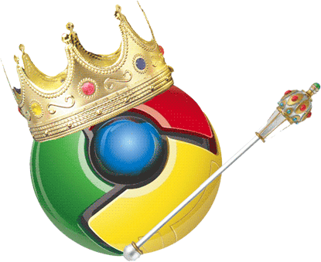
Posebnosti
Hitrost
Preprostost
Varnost
Funkcije

Slide 6
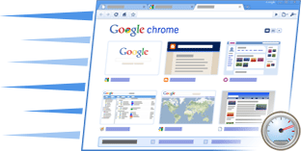
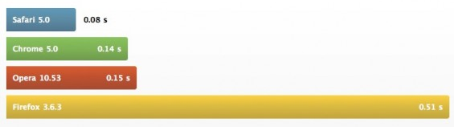
HITROST
Hiter zagon
Hitro nalaganje spletnih strani
Hitro izvajanje spletnih programov
Hitro iskanje in krmarjenje (Omnibar)
Hitrost odpiranja spletnih strani (sekunde)

Slide 7
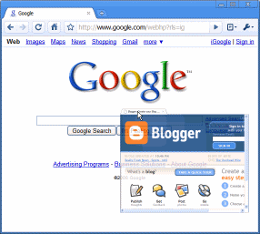
PREPROSTOST
Preprosta uporaba
Omnibar

Slide 8
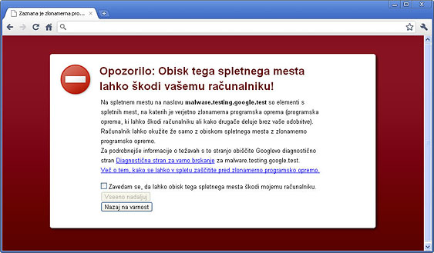
VARNOST
Varno brskanje
Varnostno omejevanje
Samodejne posodobitve

Slide 9
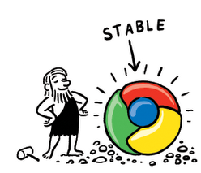
FUNKCIJE
Razširitve
Prevajanje
Teme
Stabilnost
Način brez beleženja zgodovine

Slide 10
VIRI
http://www.google.com/chrome/index.html?hl=sl&brand=CHMA&utm_campaign=sl&utm_source=sl-ha-emea-sl-bk&utm_medium=ha
http://www.google.com/chrome/intl/sl/more/index.html?hl=sl&brand=CHMA&utm_campaign=sl&utm_source=sl-ha-emea-sl-bk&utm_medium=ha

